Slide 1
Вредные привычки

Slide 2
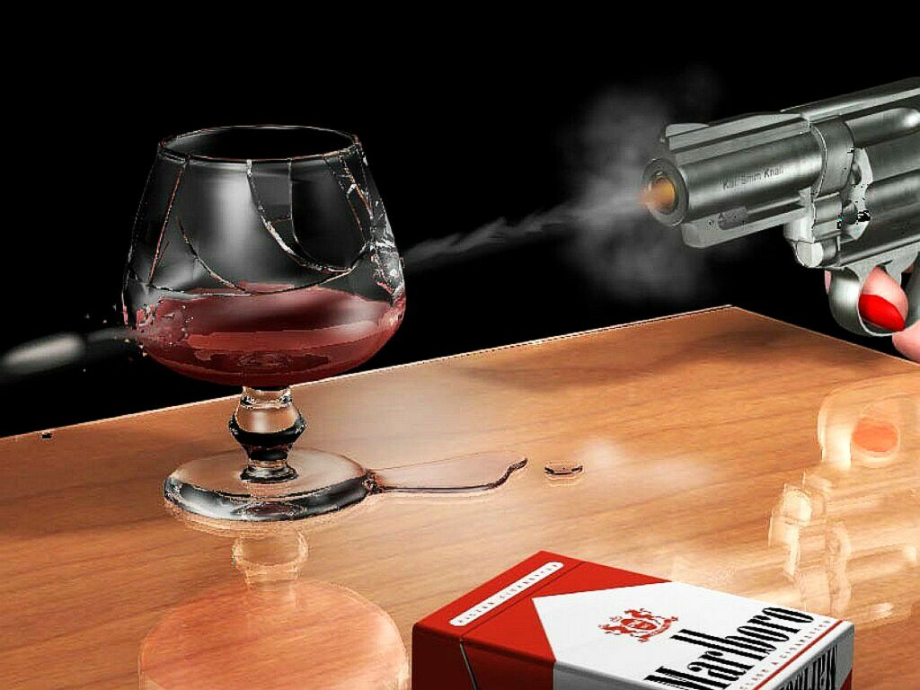
Вредная привычка - это автоматически повторяющееся многое число раз действие, причем действие это вредоносное с точки зрения общественного блага, окружающих или здоровья самого человека.

Slide 3
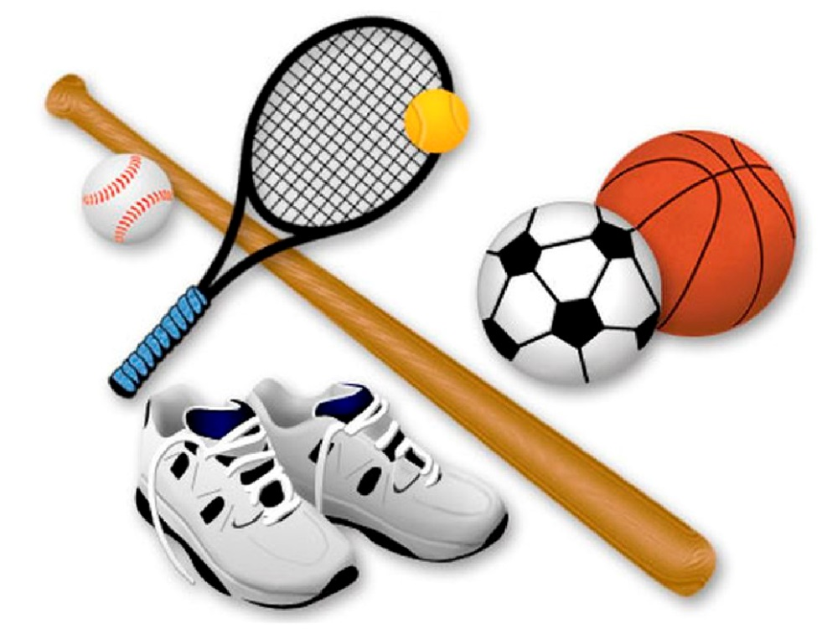
Привычное действие – это и есть привычка. Но, с одной стороны, бывают привычки и манеры хорошие, полезные и, с другой, бывают дурные, или вредные привычки. Полезными привычками мы можем назвать такие, как делать зарядку по утрам, мыть руки перед едой, убирать за собой все вещи на место, чистить каждый день зубы и т.д.

Slide 4
Что можно назвать вредными привычками?
• Алкоголизм • Наркомания • Курение • Игровая зависимость или лудомания • Шопингомания (шопоголизм) – «навязчивая магазинная зависимость» • Переедание • Телевизионная зависимость • Интернет-зависимость
• Привычка грызть ногти • Ковыряние кожи
• Ковыряние в носу
• Щелкание суставами • Техномания • Привычка грызть карандаш или ручку • Употребление нецензурных выражений

Slide 5
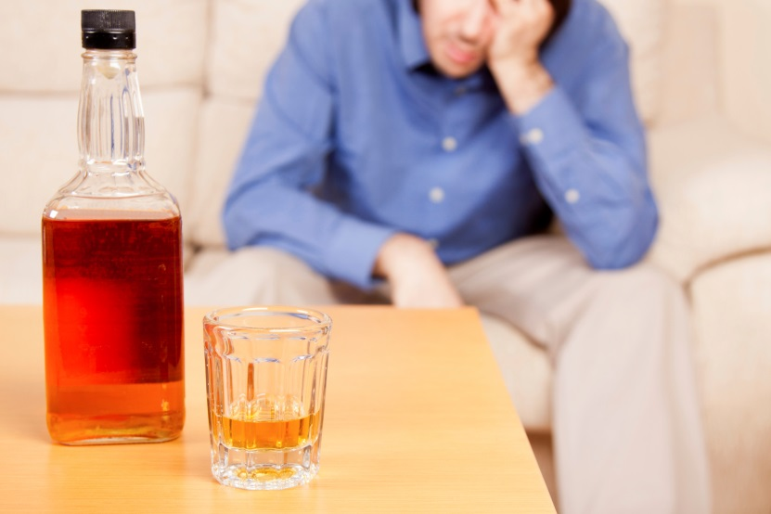
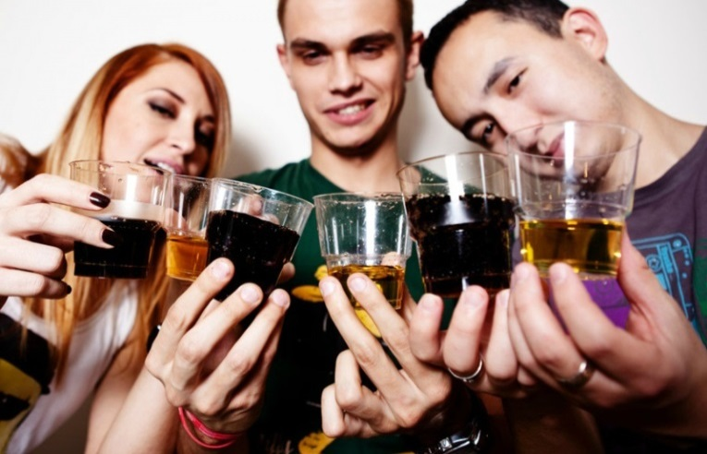
Алкоголизм
Алкоголизм – самая распространенная вредная привычка, зачастую превращается в серьезное заболевание, характеризующееся болезненным пристрастием к алкоголю (этиловому спирту), с психической и физической зависимостью от него, сопровождающаяся систематическим потреблением алкогольных напитков несмотря на негативные последствия.

Slide 6
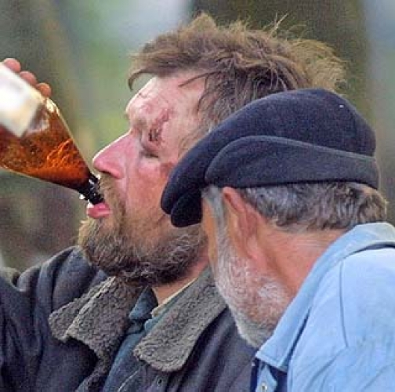
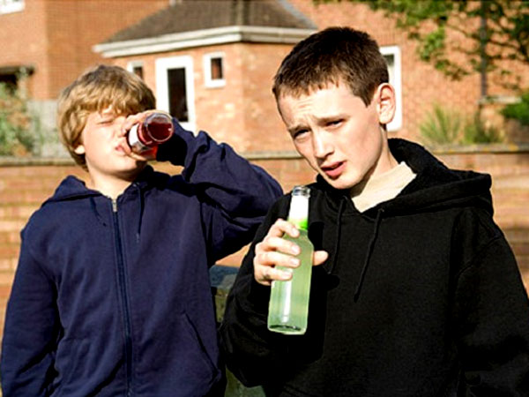
Возникновение и развитие алкоголизма зависит от объёма и частоты употребления алкоголя, а также индивидуальных факторов и особенностей организма. Некоторые люди подвержены большему риску развития алкоголизма ввиду специфичного социально-экономического окружения, эмоциональной или психической предрасположенности, а также наследственных причин. Установлена зависимость случаев острого алкогольного психоза от разновидности гена hSERT (кодирует белок переносчика серотонина).

Slide 7
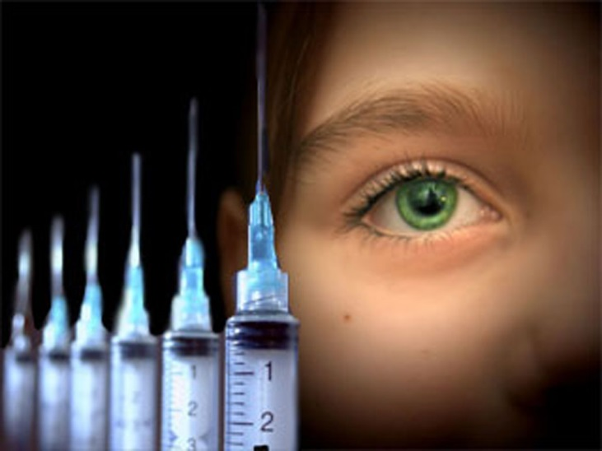
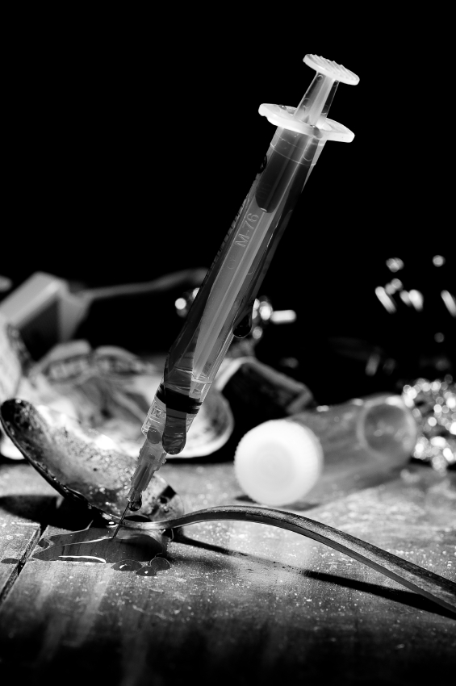
Наркомания
Наркомания — хроническое прогредиентное (развитие болезни с нарастанием симптоматики) заболевание, вызванное употреблением веществ-наркотиков. Разные наркотики вызывают разную зависимость. Одни наркотики вызывают сильную психологическую зависимость, но не вызывают физической зависимости. Другие же, напротив, вызывают сильную физическую зависимость. Многие наркотики вызывают и физическую, и психологическую зависимость.

Slide 8
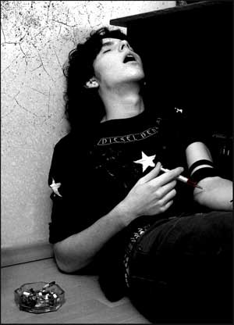
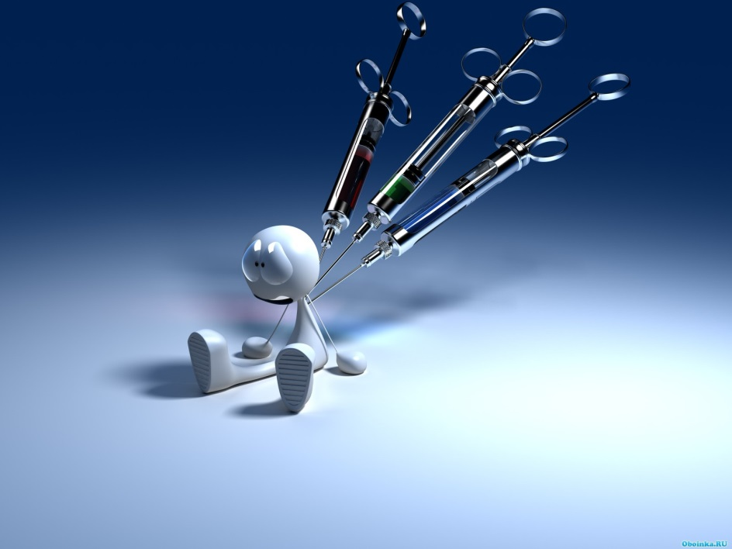
Различают позитивную привязанность — приём наркотика для достижения приятного эффекта (эйфория, чувство бодрости, повышенное настроение) и негативную привязанность — приём наркотика для того, чтобы избавиться от напряжения и плохого самочувствия. Физическая зависимость означает тягостные и даже мучительные ощущения, болезненное состояние при перерыве в постоянном приёме. От этих ощущений временно избавляет возобновление приёма наркотиков.

Slide 10
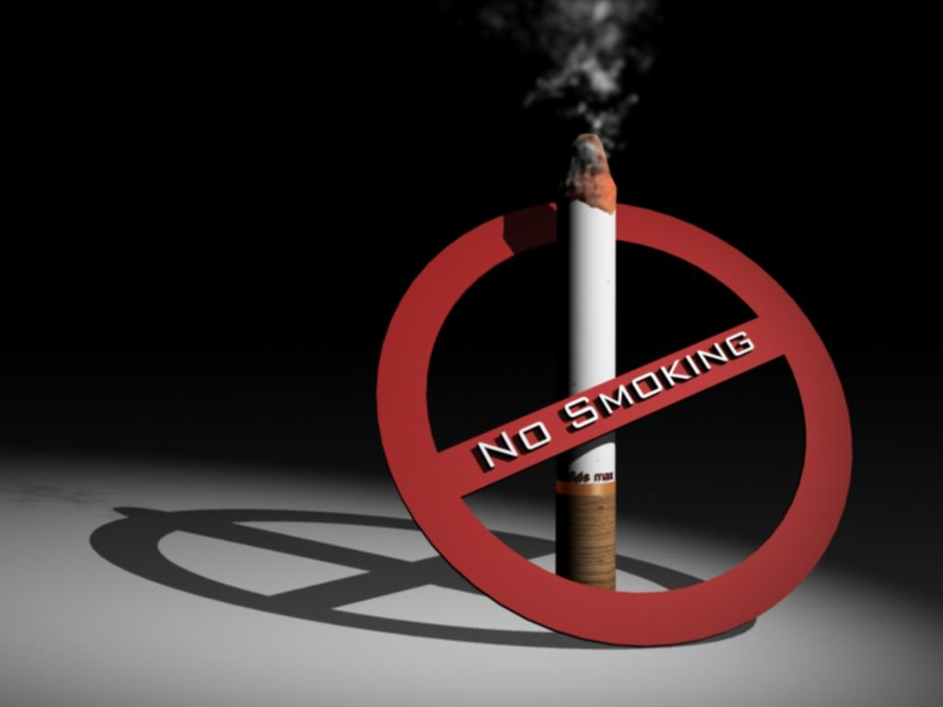
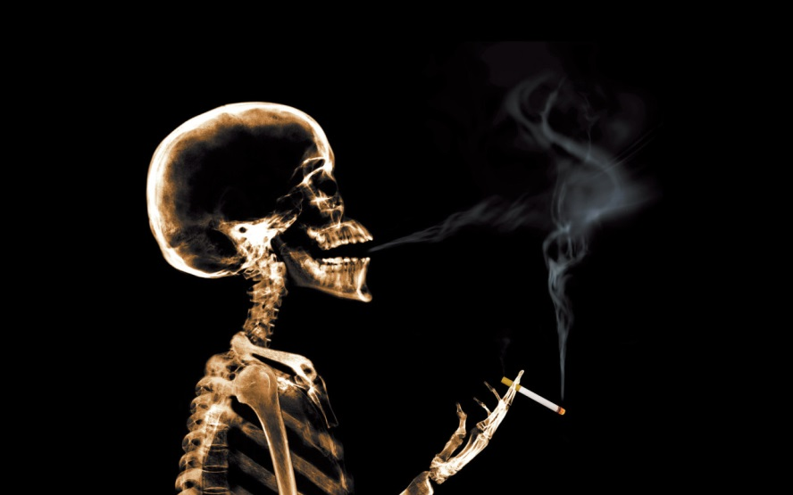
Курение
Курение — вдыхание дыма препаратов, преимущественно растительного происхождения, тлеющих в потоке вдыхаемого воздуха, с целью насыщения организма содержащимися в них активными веществами путём их возгонки и последующего всасывания в лёгких и дыхательных путях.

Slide 11
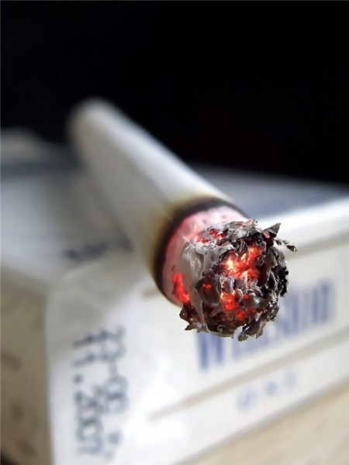
Как правило, применяется для употребления курительных смесей, обладающих наркотическими свойствами (табак, гашиш, марихуана, опиум, крэк и т.д.) благодаря быстрому поступлению насыщенной психоактивными веществами крови в головной мозг. Россия занимает седьмое место в мире по числу сигарет, выкуриваемых за год в среднем на душу населения. Лидирует по этому показателю Греция (более 3000 сигарет на человека в год).

Slide 12
Процент курящих табак мужчин по странам.

Slide 13
Процент курящих табак женщин по странам.

Slide 14
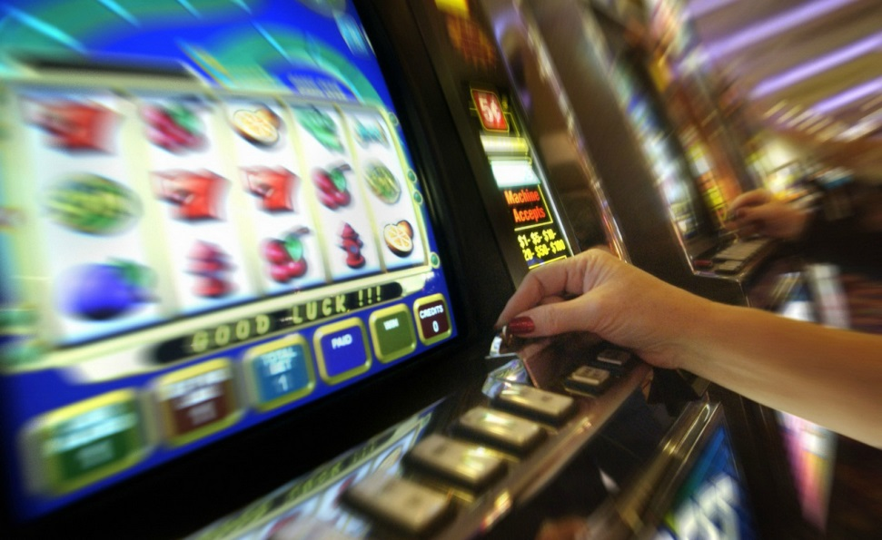
Игровая зависимость
Игровая зависимость — предполагаемая форма психологической зависимости, проявляющаяся в навязчивом увлечении видеоиграми и компьютерными играми, а также лудомания – патологическая склонность к азартным играм заключается в частых повторных эпизодах участия в азартных играх, которые доминируют в жизни человека и ведут к снижению социальных, профессиональных, материальных и семейных ценностей, такой человек не уделяет должного внимания своим обязанностям в этих сферах.

Slide 15
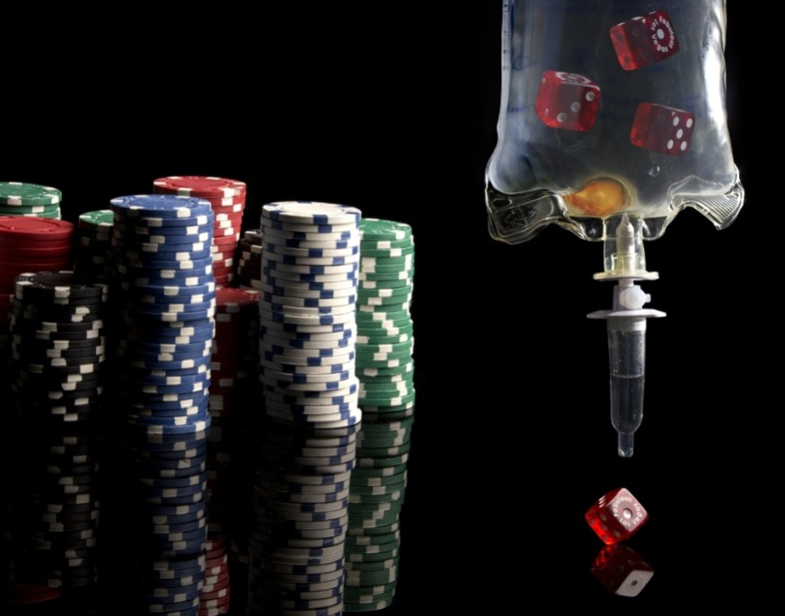
Играми, вызывающими самую сильную зависимость, чаще всего считаются сетевые, особенно MMORPG. Известны случаи, когда слишком долгая игра приводила к фатальным последствиям. Так, в октябре 2005 года умерла от истощения китайская девочка после многосуточной игры в World of Warcraft. В онлайне прошли широчайшие похороны Snowly (такой был ник девочки).

Slide 16
Шопингомания
Ониомания (от греческих onios — для продажи, mania — безумие) — непреодолимое желание что-либо покупать, не обращая внимания на необходимость и последствия. Покупки становятся и отдыхом, и развлечением, и самостоятельным смыслом. В просторечии эту манию часто называют шопинголизм или шопоголизм.

Slide 17
По мнению врачей чаще всего ониомания развивается у женщин на почве недостатка внимания, чувства одиночества и внутренней пустоты, потребности в признании и любви, а также в период депрессии из-за потери партнера.

Slide 18
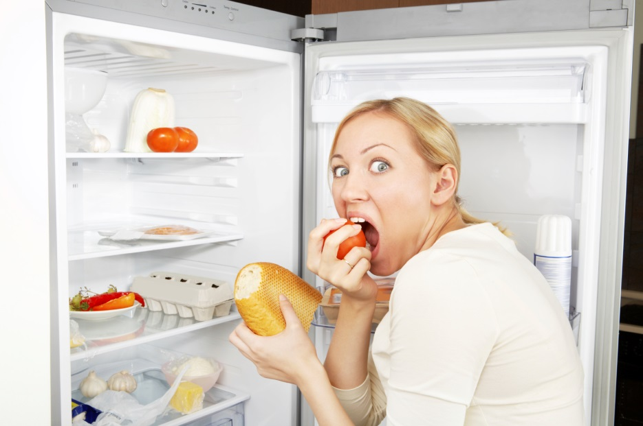
Переедание
Психогенное переедание — расстройство приёма пищи, представляющее собой переедание, приводящее к появлению лишнего веса, и являющееся реакцией на дистресс (отрицательная неспецифическая реакция организма животного на любое внешнее воздействие). Может следовать за утратой близких, несчастными случаями, хирургическими операциями и эмоциональным дистрессом, особенно у лиц, предрасположенных к полноте.

Slide 19
Современная медицина активно занимается изучением вопроса генетической предрасположенности к перееданию. Исследования показывают, что дети полных родителей обычно предпочитают жирную пищу, не любят овощи, и чаще склонны к перееданию. Психогенное переедание — это комплексная проблема, сочетающая в себе как чисто психологический, так и чисто физиологический факторы. Физиологический фактор — это проблемы связанные с лишним весом: нарушение обмена веществ, повышенная нагрузка на организм и др.

Slide 20
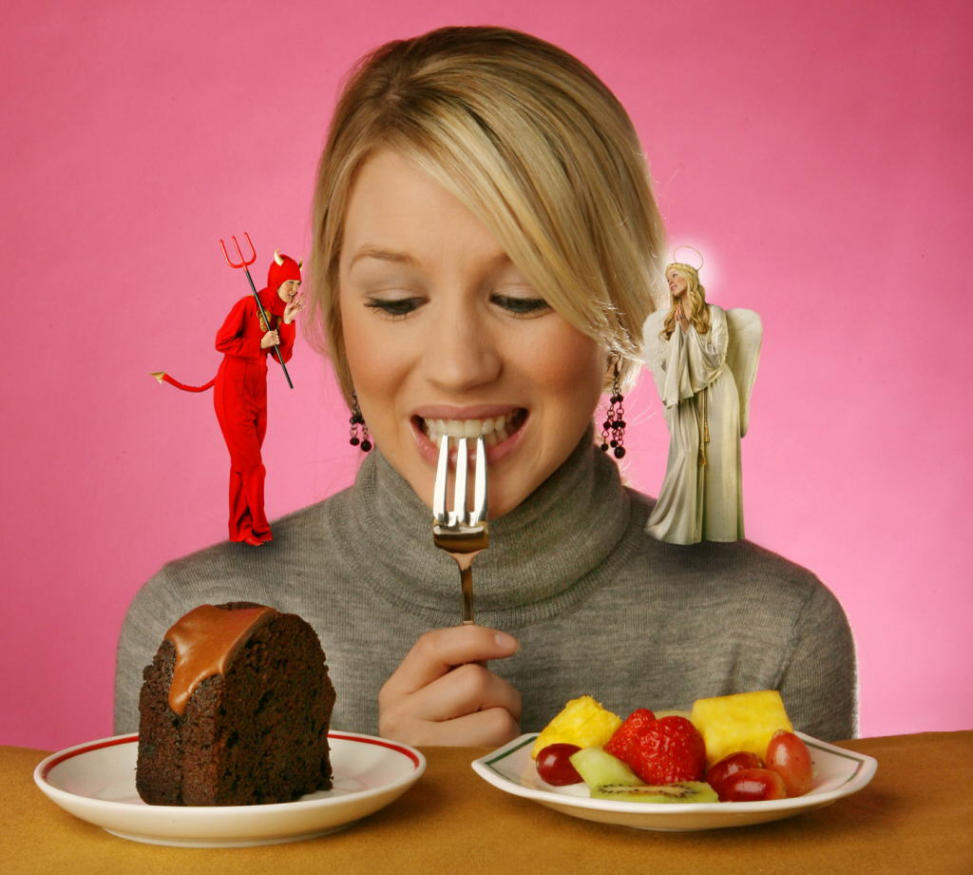
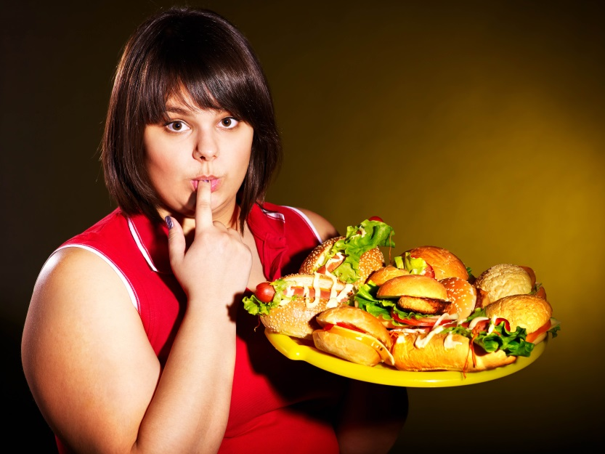
Психологический фактор — это с одной стороны тяжёлые эмоциональные переживания страдающего психогенным перееданием человека, а с другой — трудности, связанные с соблюдением человеком диеты. Как следствие, психогенное переедание зачастую требует одновременной работы с обоими факторами, путём обращения как к психологу/психиатру, так и к диетологу/врачу.

Slide 21
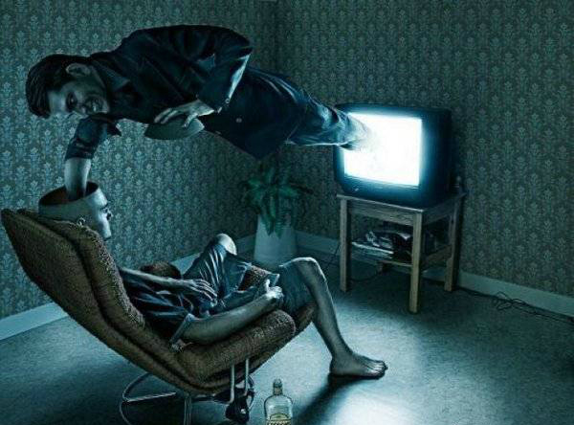
Телевизионная зависимость
Телевидение стало самым распространенным способом бегства от себя в мир иллюзий. Оно вошло в жизнь практически каждого современного человека, стало привычным спутником его жизни. По статистическим данным в среднем каждый человек примерно по 3 часа в день проводит перед телевизором.

Slide 22
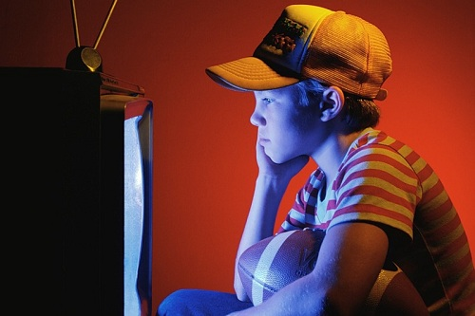
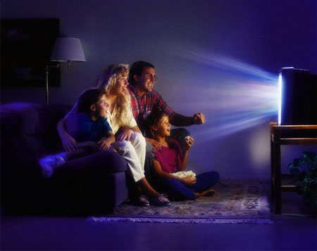
Это составляет примерно половину его свободного времени и около 9 лет из жизни каждого. Люди регулярно отдают телевиденью время своего отдыха. При том, что нередко зрители негативно оценивают качество передач, считают себя способными «прямо здесь и сейчас» выключить телевизор, те же люди продолжают часами ждать возле телевизоров оказываясь неспособными «оторваться» от просмотра. То есть речь идет уже о частичной потере контроля над влечением к просмотру телепередач.

Slide 23
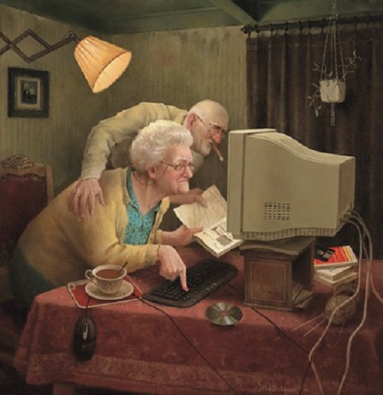
Интернет-зависимость
Интернет-зависимость — психическое расстройство, навязчивое желание подключиться к Интернету и болезненная неспособность вовремя отключиться от Интернета. Интернет-зависимость является широко обсуждаемым вопросом, но её статус пока находится на неофициальном уровне Британские ученые считают, что излишне активный интернет-серфинг ведет к депрессии.

Slide 24
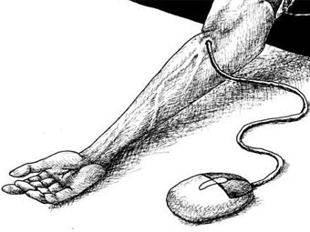
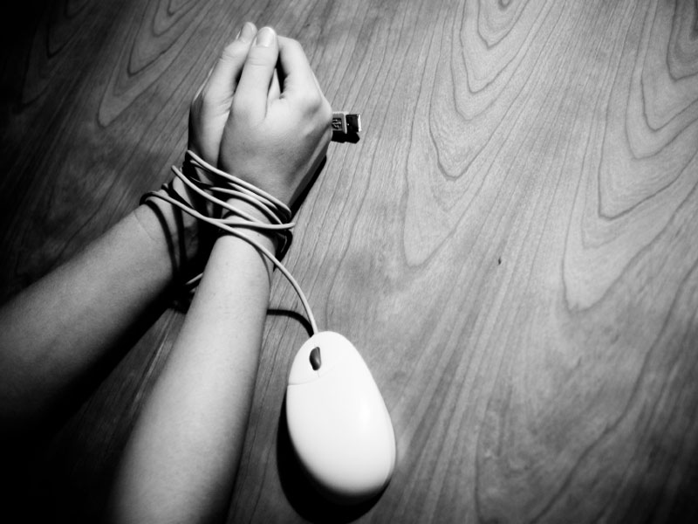
Те люди, которые проводят много времени в онлайне, подвержены плохому настроению и чаще чувствуют себя несчастными. Исследование показало, что интернет-зависимостью страдает около 10% пользователей во всем мире. Некоторые из них самостоятельно признают свою болезнь и сообщают, что они много времени проводят в чатах и социальных сетях. Главная проблема многих пользователей – слишком много времени, проводимого в онлайне. Многие люди не могут контролировать, сколько времени они просидели в интернете. Это им мешает вести полноценную жизнь.

Slide 25
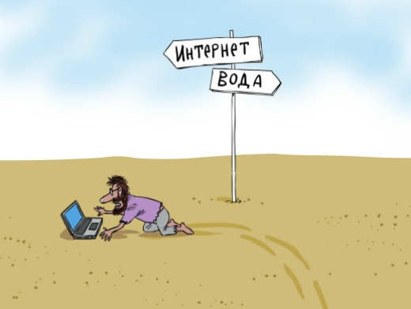
Также можно отметить, что люди, страдающие интернет-зависимостью также страдают и депрессией средней либо сильной степени. Однако исследователи отмечают, что интернет-зависимость сложно поддается диагностике.

Slide 26
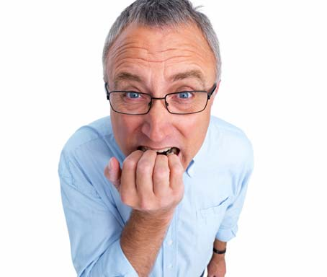
Привычка грызть ногти
Науке до сих пор неизвестно, что заставляет людей грызть ногти. Хотя теорий, пытающихся объяснить, почему люди грызут ногти, немало: от задумчивости до напряжения.

Slide 27
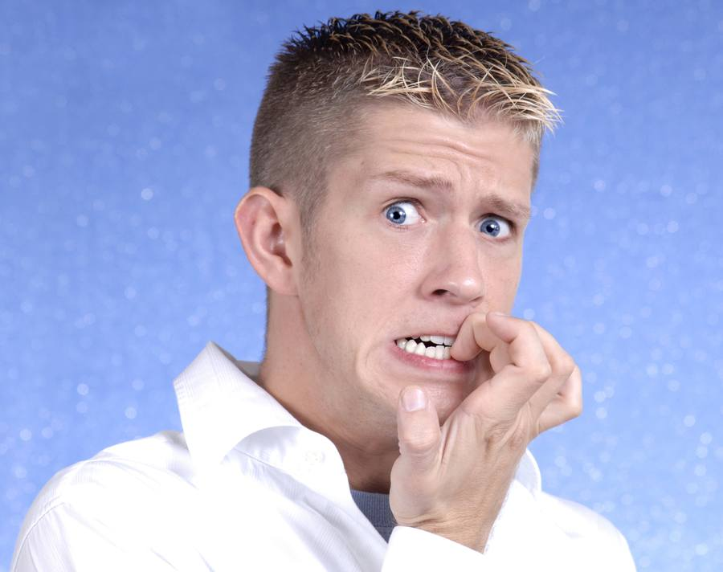
Одна из самых распространенных теорий гласит, что привычка грызть ногти появляется на почве стресса. Грызут, чтобы расслабиться, грызут, чтобы лучше думалось, грызут, когда нервничают. Французские социологи провели опрос на смешную тему: «Кто и в каких ситуациях грызет ногти?». Выяснилось, что на обкусывание ногтей французов чаще всего провоцируют рабочие ситуации. Обдумывая рабочие вопросы или испытывая беспокойство из-за работы, грызут ногти 26,5% респондентов. Среди причин на втором месте по популярности стоит обкусывание ногтей во время шопинга (что, видимо, символизирует муки выбора), затем следуют размышления по поводу экономической ситуации и беспокойство за детей или родителей.

Slide 28
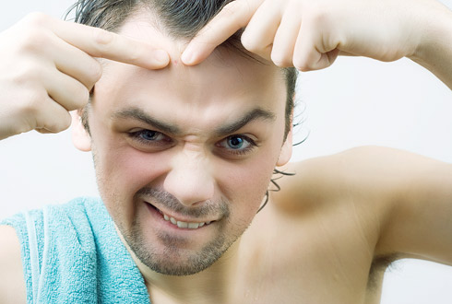
Привычка ковырять кожу
Это может быть ковыряние кожи лица или тела, кожи головы, кожи пальцев рук и т. д. Иногда носит характер привычки самостоятельно избавляться от недостатков на лице — самостоятельные механические чистки лица, в худшем случае — привычка постоянно трогать кожу и выдавливать ногтями воспаленные участки или сдирать подсыхающие болячки.

Slide 29
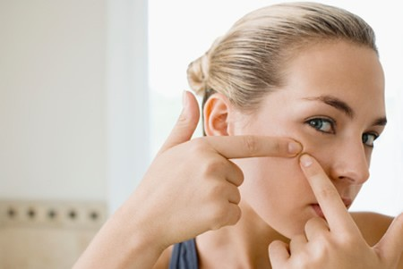
Причины: За данной привычкой может скрываться невроз, вызванный стрессами и выражающийся в потребности причинять себе физическую боль после получения боли эмоциональной — пантономия. • Тот же самый невроз может выражаться в потребности постоянного задействования рук — в постоянной активации мелкой моторики. • Мания идеального лица: малейшая неровность или прыщик вызывают неудовольствие и желание удалить, сковырнув. • Проблема психосоматики — навязчивые действия, навязчивые движения рук, ритуалы.

Slide 30
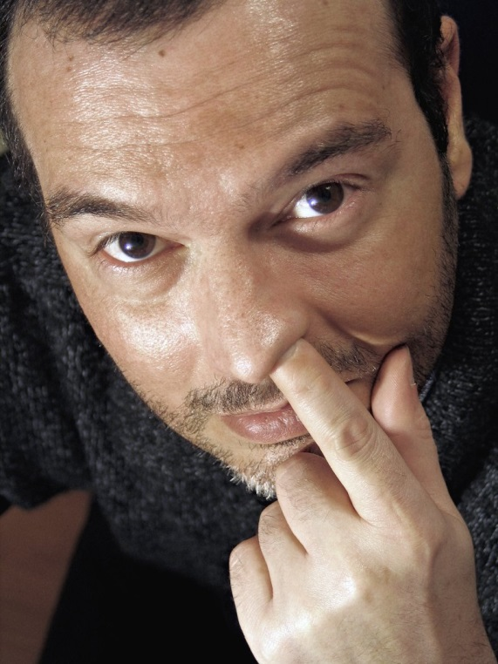
Ковыряние в носу
Ринотиллексомания – человеческая привычка ковыряться в носу. Умеренное ковыряние не рассматривается отклонением от нормы, но чрезмерное увлечение этим занятием может свидетельствовать о психологическом или психиатрическом расстройстве. Долгое ковыряние может вызвать кровотечение из носа и более серьёзные повреждения.

Slide 31
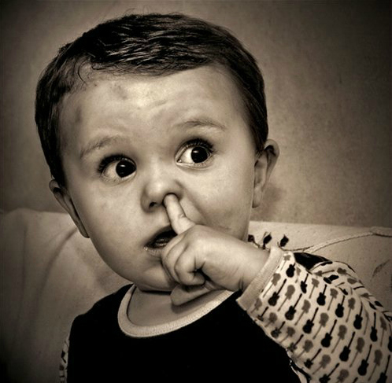
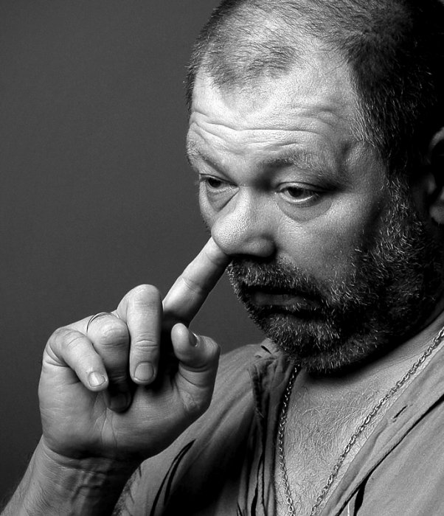
Многие медицинские источники рассматривают ковыряние в носу как один из симптомов отклонения от нормального поведения у детей. В частности, это занятие считается признаком расстройства внимания и гиперактивности.

Slide 32
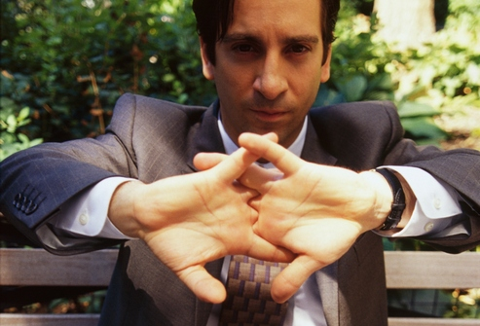
Щелкание суставами
Порой встречаются любители намеренно исполнить «музыку» на своих пальцах. Начинается это «увлечение» обычно еще в детстве, это проделывается снова и снова на радость изумленной публике, и в результате привычка «хрустеть пальцами» остается на всю жизнь. При этом суставы постоянно травмируются и теряют подвижность. А вместе с тем растет риск появления раннего артроза.

Slide 33
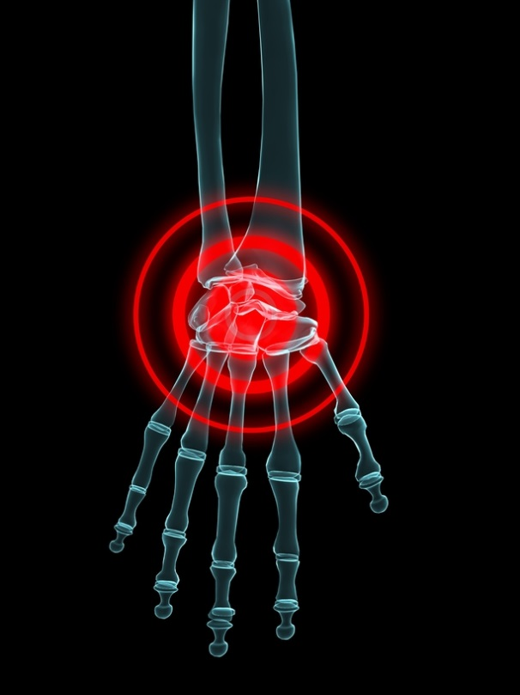
О его появлении можно не подозревать довольно долго. Суставные хрящи разрушаются годами. В результате кости в месте соединения приобретают неровности и шероховатости. Трение между ними увеличивается, а их перемещение относительно друг друга сопровождается специфическим треском. При движении головки костей трутся между собой, вызывая сильную боль. Вокруг суставов находится большое количество сухожилий, которые тоже втягиваются в процесс разрушения, деформируются, в них начинаются разные воспалительные явления.

Slide 34
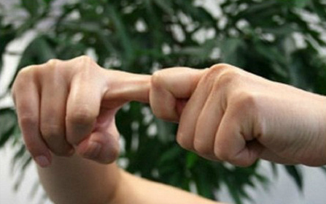
Отказаться от такой привычки можно только с помощью силы воли, медикаментозного лечения не существует. А та скованность в пальцах, которая образуется если долго не хрустеть – со временем проходит.

Slide 35
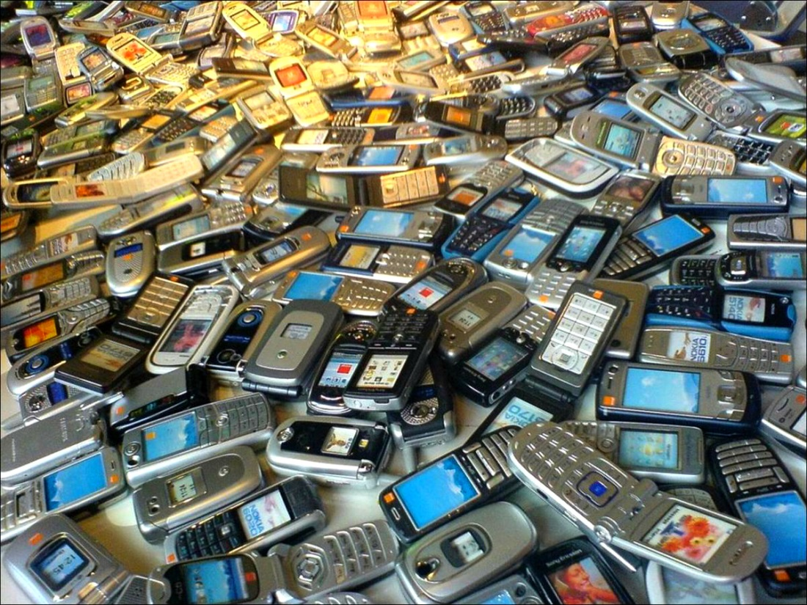
Техномания
Желание постоянно обновлять уже имеющиеся телефоны, компьютеры, телевизоры и бытовую технику, покупать все более новые и усовершенствованные модели.

Slide 36
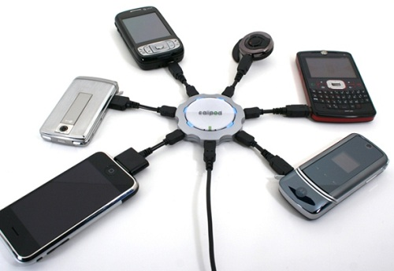
Постоянная потребность в приобретении новых моделей телефонов не редкость. Как правило это оправдывается несколькими новыми функциями, обновленным дизайном меню и т.п. То же самое и по отношению к другой технике. Эта зависимость тоже стала заболеванием, которая ведет к депрессиям, нервным расстройствам в случае, если нет финансовой или какой-либо другой возможности приобрести желаемую вещь.

Slide 37
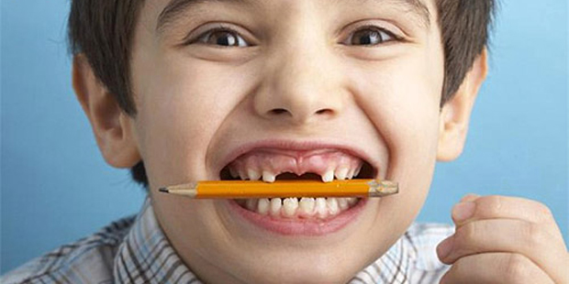
Привычка грызть карандаш или ручку
Очень вредная привычка, при этом многие ее обладатели даже не сразу понимают, что речь идет о них. Специалисты называют данную вредную привычку болезнью школьника.
Более того, предмет, который вы предпочитаете грызть, не являются стерильными, на них содержатся масса микробов, поэтому каждый раз, когда захотите потащить тот или иной предмет в рот, задумайтесь, сколько вреда он может доставить вашим зубам.

Slide 38
Употребление нецензурных выражений
Большинство людей независимо от сферы их деятельности и возраста ругаются матом, чтобы выразить какие-то сильные эмоции и облегчить душу. В этом случае психологи считают, что нецензурная лексика выполняет положительную функцию – помогает разрядке человека и снимает внутреннее напряжение. Ведь некоторые люди довольно импульсивны и могут довести дело до рукоприкладства. Поэтому многие из них считают, что лучше некрасиво «ругнуться», чем пустить в ход руки.

